Slide 1







TEMA
Funciones de la Mercadotecnia
INTREGRANTES
Roberto Jeremy Miranda Miranda
Ricardo Alexander Benítez Pascual
Jaime Ernesto Ramos Benítez
José Elías Benítez Melaras
Emerson Geovanny Pérez Ramírez
1. Investigación de mercados
2. Planificación estratégica y desarrollo de marketing
3. Desarrollo de productos y servicios
4. Determinación de precios
5. Distribución
6. Promoción
7. Gestión de relaciones con los clientes (CRM)
8. Análisis y control
9. Adaptación y flexibilidad

Slide 2

Las funciones de la mercadotecnia son fundamentales para el éxito de una empresa, ya que ayudan a conectar a la organización con los consumidores y a crear valor, lo que se traduce en un crecimiento sostenible y una ventaja competitiva. La mercadotecnia no solo se enfoca en la venta de productos, sino en el entendimiento profundo del mercado y las necesidades del cliente.

Slide 3

1. Investigación de mercados
La investigación de mercados es la función primaria de la mercadotecnia, pues permite recopilar y analizar datos sobre el mercado, los consumidores y la competencia. Esto ayuda a las empresas a tomar decisiones informadas
Estudio de mercado:
Segmentación del mercado
Análisis de la competencia
Encuestas y entrevistas

Slide 4

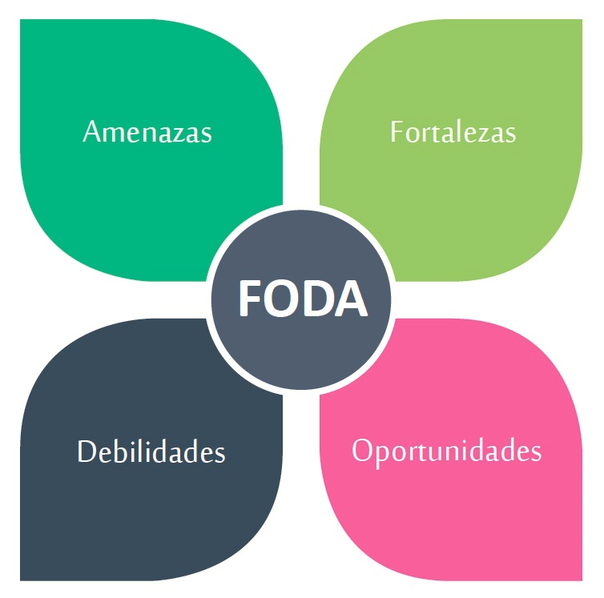
2. Planificación estratégica y desarrollo de marketing
La planificación estratégica define el camino que debe seguir la empresa para alcanzar sus metas a largo plazo, considerando los resultados obtenidos en la investigación de mercados. Las tareas clave incluyen
Análisis FODA
Selección de mercados meta
Posicionamiento de marca

Slide 5





3. Desarrollo de productos y servicios
El desarrollo de productos y servicios se centra en crear y mejorar ofertas que se alineen con las necesidades y deseos del consumidor. Este proceso incluye:
Innovación y mejora de productos:
Pruebas de productos
Empaque y diseño

Slide 6
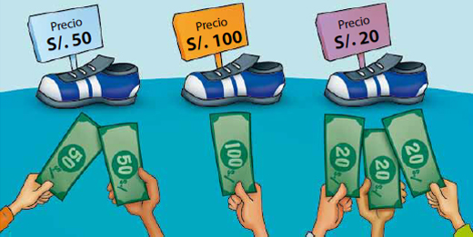
4. Determinación de precios
El precio es uno de los factores más importantes en la decisión de compra de los consumidores. Esta función busca establecer el valor adecuado para los productos y servicios, basándose en la percepción de los consumidores y los costos de producción. Las tareas incluyen
Estrategias de precios
Precios psicológicos
Promociones y descuentos
Elasticidad del precio

Slide 7


5. Distribución
La distribución se refiere a las estrategias y los canales a través de los cuales los productos llegan a los consumidores. Esta función involucra:
Canales de distribución
Logística:
Estrategias de cobertura
Ubicación de puntos de venta

Slide 8
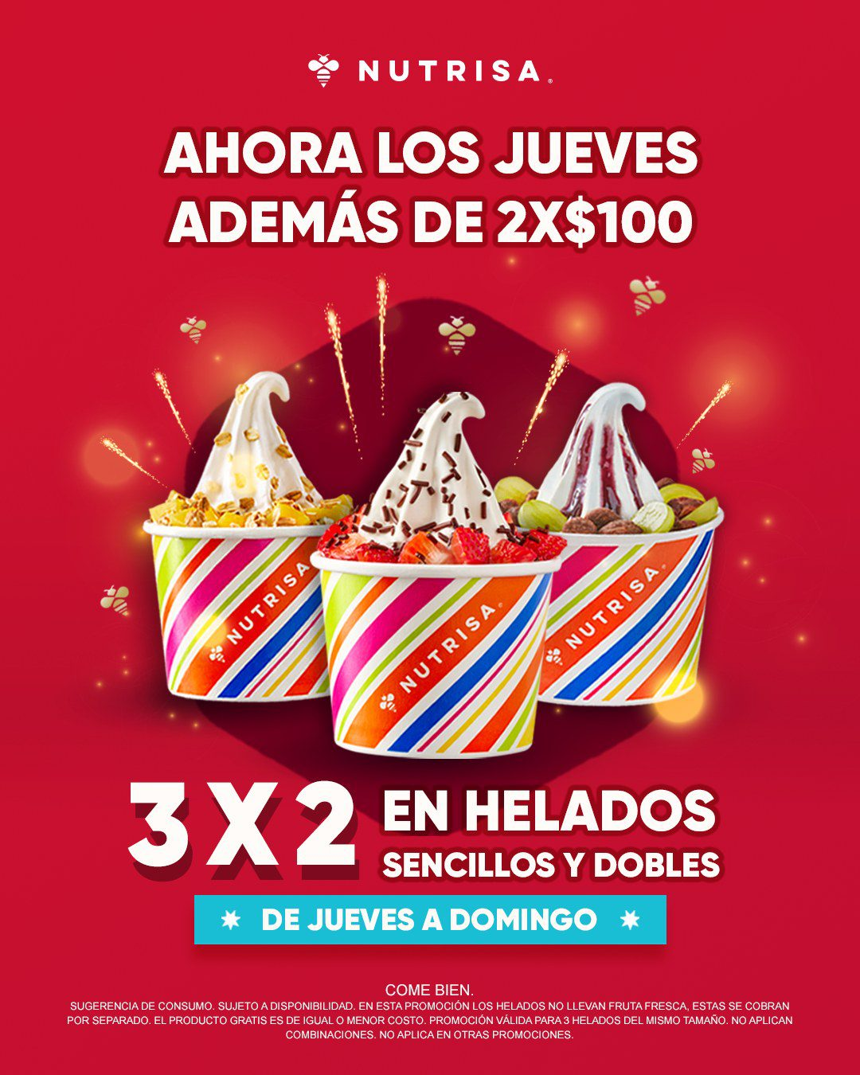
6. Promoción
La promoción abarca todas las actividades de comunicación que buscan generar interés, atracción y ventas de los productos. Algunas de las actividades más importantes son:
Publicidad:
Promociones de ventas
Relaciones públicas
Marketing digital

Slide 9
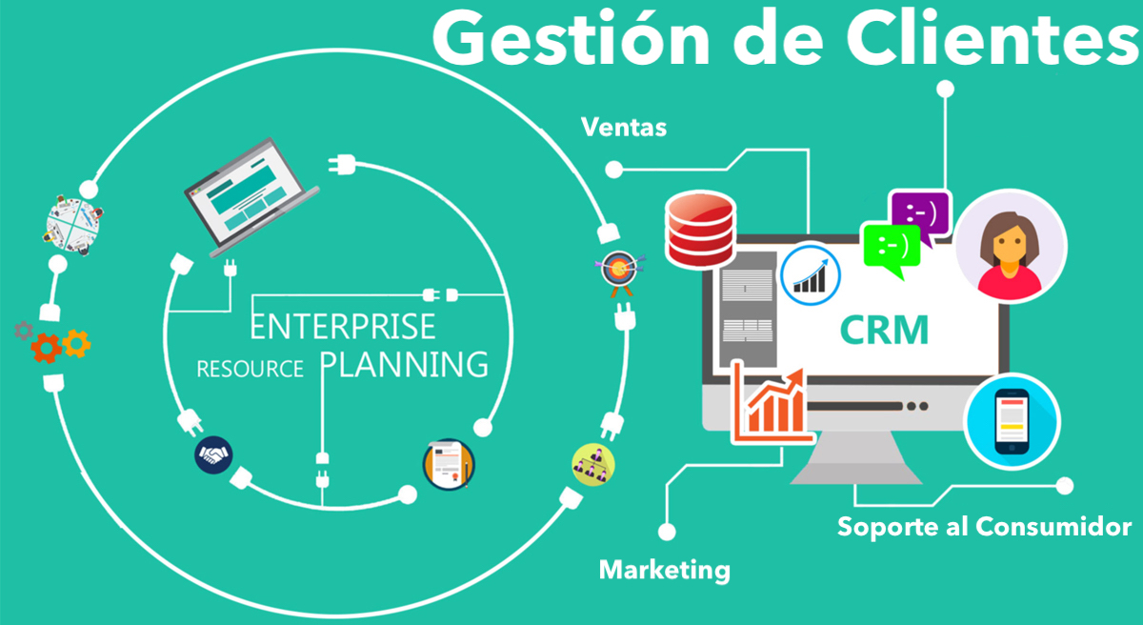
7. Gestión de relaciones con los clientes
La gestión de relaciones con los clientes se enfoca en establecer relaciones duraderas y positivas con los consumidores. Esto se logra mediante:
Fidelización
Atención al cliente:
Recopilación de datos:
Comunicación constante

Slide 10

8. Análisis y control
El análisis y control es la función encargada de evaluar el desempeño de las estrategias de mercadotecnia y realizar ajustes para optimizar los resultados. Este proceso incluye:
Medición de resultados
Evaluación de campañas
Ajustes en las estrategias

Slide 11

9. Adaptación y flexibilidad
La adaptación es una función clave para asegurar que la empresa responda a los cambios en el entorno y las demandas del mercado. En un entorno dinámico, las empresas deben estar preparadas para:
Innovar y cambiar
Ajustar estrategias

